Slide 1
GDG Astana / Build with AI
CampusPulse AI
Учебная неделя, которую можно выполнить
Gemini · MCP · Google Cloud Agent Engine
Локальная v0.1 · 16 октября 2026
Notes:
Вступление, 25 секунд. CampusPulse помогает студенту собрать дедлайны, материалы и следующий учебный шаг. Это презентация первой версии. Облачный запуск отложен владельцем; не заявлять, что Agent Engine уже развёрнут. Источник требований: FINAL Задачи_хакатона.docx.pdf, кейс 2, страницы 3–4.

Slide 2
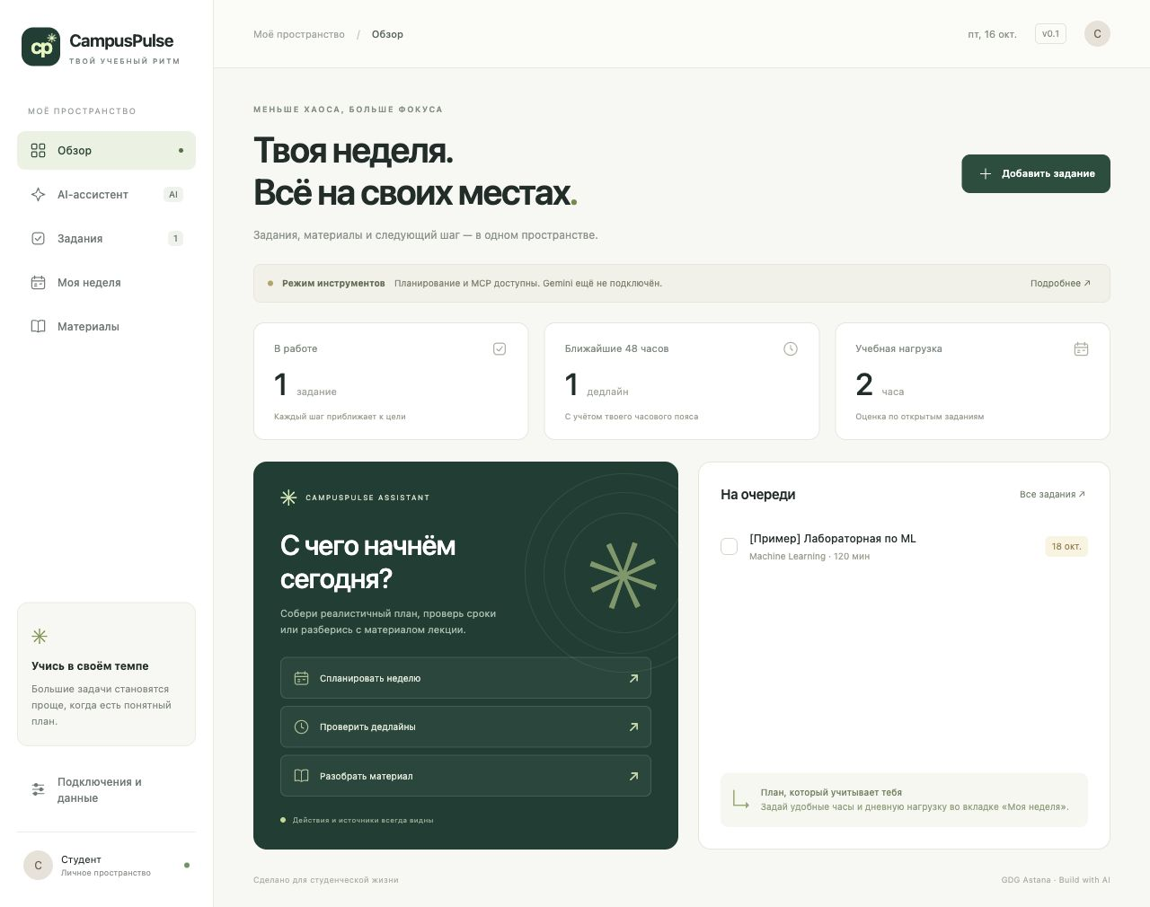
Учебная нагрузка в одном пространстве
Что сдавать дальше?
Задания с датами, длительностью
и приоритетом показывают ближайший срок.
Когда это успеть?
План учитывает доступные часы
и сообщает, если времени не хватает.
02
Notes:
45 секунд. Покажите локальное приложение. Задание на снимке обозначено как учебный пример. Данные не взяты из университета и не выдаются за реальные. Снимок сделан при проверке приложения 16 октября 2026.

Slide 3
Три учебных сценария
01
Реалистичный план недели
Дедлайны + оценки времени + занятые интервалы → учебные блоки и риски.
02
Материалы лекций
Свой PDF или конспект → чтение страниц → ответ Gemini с источником.
03
Задания из GitHub
Публичный репозиторий → актуальные issues через настоящий MCP-сервер.
03
Notes:
45 секунд. План и извлечение текста работают локально. Анализ материала на Gemini требует подключения модели. GitHub реально проверен через сеть; issues не превращаются в выдуманные дедлайны.

Slide 4
Архитектура приложения
Один agent core для локального запуска и Google Cloud
Веб-интерфейс → FastAPI / Cloud Run
↓ OAuth-запрос
Agent Engine → Gemini → выбор инструмента
MCP stdio → GitHub API / время
Custom functions → план / материалы / предложение задачи
04
Notes:
50 секунд. Локально frontend и agent core вызывает FastAPI. В облачной конфигурации Cloud Run хранит данные сессии в Firestore и вызывает Agent Engine. Модель выбирает инструмент. MCP-клиент использует JSON-RPC по stdio и отдельный Python-процесс. Локальное хранение — SQLite. Облачный маршрут пока не проверен живьём. Источники: https://googleapis.github.io/python-genai/ ; https://github.com/modelcontextprotocol/python-sdk ; https://docs.cloud.google.com/python/docs/reference/vertexai/latest/vertexai.preview.reasoning_engines.ReasoningEngine

Slide 5
Цикл агента и наблюдаемые действия
Запрос → выбор tool → результат → следующий шаг
Gemini получает схемы через MCP discovery.
Приложение проверяет имя и аргументы инструмента.
Результат возвращается модели для следующего действия.
В журнале: инструмент, аргументы, источник, статус и длительность.
Лимит: 8 раундов модели и 12 вызовов инструментов.
05
Notes:
50 секунд. Показать реальную трассу в приложении. Важно: журнал демонстрирует наблюдаемые действия, а не скрытые размышления модели. Контракт циклической работы Gemini проверен тестами с подменой на границе SDK; это не живой инференс. Оригинальные tool-call IDs и thought signatures сохраняются внутри запроса. Источник: https://googleapis.github.io/python-genai/

Slide 6
Google Cloud: подготовленный путь запуска
Облачный запуск отложен до подключения биллинга
1
Доступ и инфраструктура
Биллинг, ADC, Vertex AI API, staging bucket и Firestore.
2
Развёртывание Agent Engine
reasoning_engines.ReasoningEngine.create(...)
3
Проверка API и запуск интерфейса
Живой :query с MCP-трассой → приватный Cloud Run.
06
Notes:
50 секунд. Проект campuspulse-ai-511817 создан в Google Cloud. Биллинг не подключён, и владелец решил запускать облако позже. Скрипты включены в репозиторий, но не объявляются доказательством деплоя. Успешный verify_cloud.py должен подтвердить API и два MCP-вызова. Цены и кредиты проверять для конкретного аккаунта. Источники: https://docs.cloud.google.com/python/docs/reference/vertexai/latest/vertexai.preview.reasoning_engines.ReasoningEngine ; https://cloud.google.com/pricing

Slide 7
Проверено и ещё предстоит проверить
Проверено локально
После подключения облака
35 автоматических проверок
Реальный GitHub-запрос через MCP
Формы, план и загрузка материала
Изоляция браузерных сессий
Живой ответ Gemini
Удалённый Agent Engine API
Cloud Run + Firestore
Доступ к демонстрации для судей
Тестовая подмена Gemini SDK не считается доказательством живого ИИ.
07
Notes:
35 секунд. Результат текущего тестового запуска: 35 passed, 1 live test deselected. Отдельно: 1 passed для реального GitHub через MCP. Контейнер не запускался: Docker daemon был выключен. Для полного выполнения ТЗ требуется живой облачный запуск, а не только наличие скриптов.

Slide 8
Контроль пользователя и честные ограничения
01
Изменения требуют подтверждения
Агент предлагает задание. Пользователь проверяет поля и сохраняет его.
02
Ошибки и перегрузка видны
Недоступный API, просроченный дедлайн и нехватка времени не скрываются.
03
Источники и доступ ограничены
Только своё пространство и публичный GitHub. Сканы требуют OCR.
08
Notes:
40 секунд. Материалы отправляются Google только при вызове Gemini; пользователь видит это в интерфейсе. Содержимое документов и issues недоверенное. Сервер не выполняет команды оболочки и не открывает произвольные URL. Cookie-сессия первой версии не заменяет полноценные аккаунты; публичное распространение требует авторизации и квот.

Slide 9
Следующий шаг — рабочее облачное демо
Сначала закрываем обязательный облачный пункт, затем расширяем продукт
Подключить Google Cloud
Получить настоящий ответ Gemini, проверить MCP в Agent Engine
и открыть интерфейс через Cloud Run.
Далее: вход в аккаунт, обратная связь студентов, одна LMS-интеграция.
09
Notes:
30 секунд. Ссылка на исходный код: https://github.com/tomirizz/campuspulse-ai . Репозиторий закрытый; доступ жюри выдаётся отдельно владельцем. Не обещать интеграцию с LMS как уже сделанную. Цель следующего дня — закрыть остающееся обязательное облачное требование и проверить устойчивость демонстрации.

